Slide 1
Государственная символика России

Slide 2
Государственная символика России

Slide 3
Иван III (XV век)
Первые государевы
печати

Slide 4
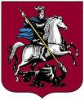
Георгий-победоносец, пронзающий змея

Slide 5
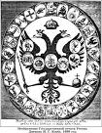
Гербы Российского государства

Slide 6
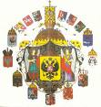
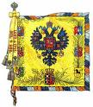
Гербы разных эпох

Slide 7
Герб Российской Империи с XIX века

Slide 8
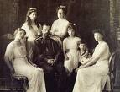
Герб семьи Николая II

Slide 9
Символы Советского государства

Slide 10
Государственные символы РСФСР

Slide 11
Символы современной России
Нагрудный знак президента России
Государственный
герб России

Slide 12
Государственный герб Российской Федерации

Slide 13
Стяги Древней Руси

Slide 14
Первый государственный флаг России
Царь Петр I

Slide 15
Символы Советской власти
Флаг РСФСР
Пятиконечная звезда
Серп и молот

Slide 16
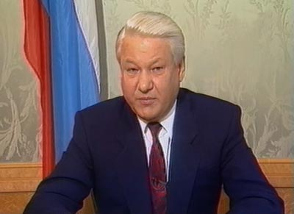
Символы новой России
Первый президент России Б.Н. Ельцин

Slide 17
Первый официальный гимн Российской Империи XIX век

Slide 18
Гимн Советской России

Slide 19
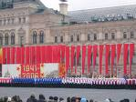
Гимн новой России

Slide 20
Гимн России

